Slide 1
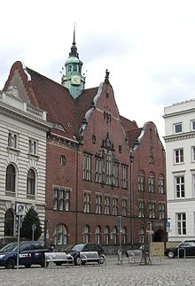
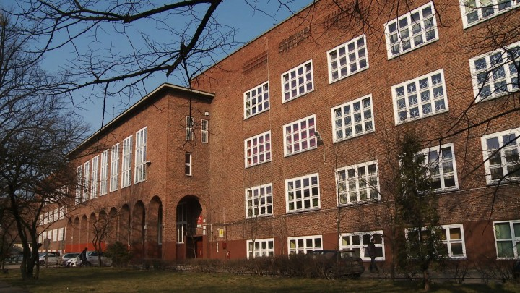
ERASMUS + -PROJEKTI LUKUVUODET 2016-2017 JA 2017-2018
MUKANA OVAT KARHULAN LUKIO, ERNESTINENSCHULE (750 OPISKELIJAA) LYYPEKISTÄ SAKSASTA JA II LICEUM OGONOKSZALCACE W GDANSKU (570 OPISKELIJAA) GDANSKISTA PUOLASTA.

Slide 2
MUKAAN VALITAAN 16 OPISKELIJAA JA PROJEKTIN TEEMA ON ”MIGRATION – CHALLENGE, CHANGE AND CHANCE”.
PROJEKTIN TAVOITTEENA ON MM.:
LISÄTÄ SUVAITSEVAISUUTTA JA AVOIMUUTTA MAAHANMUUTTAJIA KOHTAAN KOULUSSA JA YHTEISKUNNASSA YLEENSÄKIN.
LISÄTÄ OPISKELIJOIDEN JA OPETTAJIEN MONIKULTTUURISTA YMMÄRTÄMYSTÄ.
TUTKIA MAAHANMUUTON HISTORIALLISTA TAUSTAA ERI MAISSA.
OPPIA NÄKEMÄÄN KULTTUURIEROT RIKKAUTENA.
VAHVISTAA OPISKELIJOIDEN YHTEISTYÖKYKYÄ KANSAINVÄLISESSÄ YMPÄRISTÖSSÄ, KIELITAITOA JA KYKYÄ ITSENÄISEEN VASTUUNOTTOON.
LISÄTÄ YHTEISTYÖTÄ KOULUN JA KOULUN ULKOPUOLISTEN TAHOJEN VÄLILLÄ.

Slide 3
KAHDEN VUODEN AIKANA PROJEKTISSA TEHDÄÄN MM. SEURAAVIA AKTIVITEETTEJA:
OPISKELIJAT KERÄÄVÄT PROJEKTIN AIKANA OMAA PORTFOLIOTA, JOSSA VOI OLLA MATERIAALEJA (MM. KUVIA, TEKSTEJÄ, ARTIKKELEITA, MUISTIINPANOJA) OPPITUNNEILTA JA PROJEKTIN ERI TOIMINNOISTA.
KIRJOITETAAN UUTISLEHTEÄ PROJEKTIN KULUSTA.
TEHDÄÄN KAKSI KYSELYÄ KOULUN OPISKELIJOILLE PROJEKTIN AIHEPIIRIIN LIITTYEN.
YLLÄPIDETÄÄN PROJEKTISIVUJA PEDANETISSA JA FACEBOOKISSA.
PIDETÄÄN YHTEYTTÄ PAIKALLISIIN MEDIOIHIN (LEHDET, PAIKALLISRADIO)
KEKSITÄÄN 20 KOHTELIASTA LAUSETTA ERI ÄIDINKIELILLÄ, JOITA KOULUSSA OPISKELIJAT PUHUVAT JA TEHDÄÄN NÄISTÄ YOUTUBE –VIDEO ”A LESSON FOR A FOREGNER”.

Slide 4
PIDETÄÄN NÄYTTELYITÄ KOULUSSA PROJEKTIN TUOTOKSISTA.
JÄRJESTETÄÄN PANEELIKESKUSTELUTILAISUUS KOULULLA MAAHANMUUTOSTA.
JÄRJESTETÄÄN MONIKULTTUURINEN VIIKKO, JOLLOIN PIDETÄÄN MM. ”KANSAINVÄLISTÄ KAHVILAA”.
TOTEUTETAAN NÄYTELMÄ/MUSIKAALI ”LIFE OF AN IMMIGRANT”, JOKA ESITETÄÄN KOULUSSA.

Slide 5
PROJEKTIN AIKANA ON YKSI VIIKONPITUINEN PROJEKTITAPAAMINEN KUSSAKIN MAASSA. 8 KARHULAN LUKION OPISKELIJAA KÄY LYYPEKISSÄ JA 8 GDANSKISSA SEKÄ LISÄKSI VASTAANOTAMME KEVÄÄLLÄ 2017 8 OPISKELIJAA GDANSKISTA JA 8 LYYPEKISTÄ. OPISKELIJAT YÖPYVÄT PERHEISSÄ.
VIERAILUJEN AIKANA ESITELLÄÄN PROJEKTIN TUOTOKSIA JA PIDETÄÄN MM. ERILAISIA WORKSHOPEJA, VIERAILLAAN PAIKALLISISSA MUSEOISSA PROJEKTIN AIHEESEEN LIITTYEN, TURVAPAIKKAKESKUKSISSA YMS.

